Slide 1

Молодежь. Клуб. Село.
ЛОГО
ТИП
Выполнили: студентки 1 курса ИСК «Организация работы с молодежью»
Аккузина Валерия И.
Селеткова Екатерина М.
Шутникова Софья В.

Slide 2

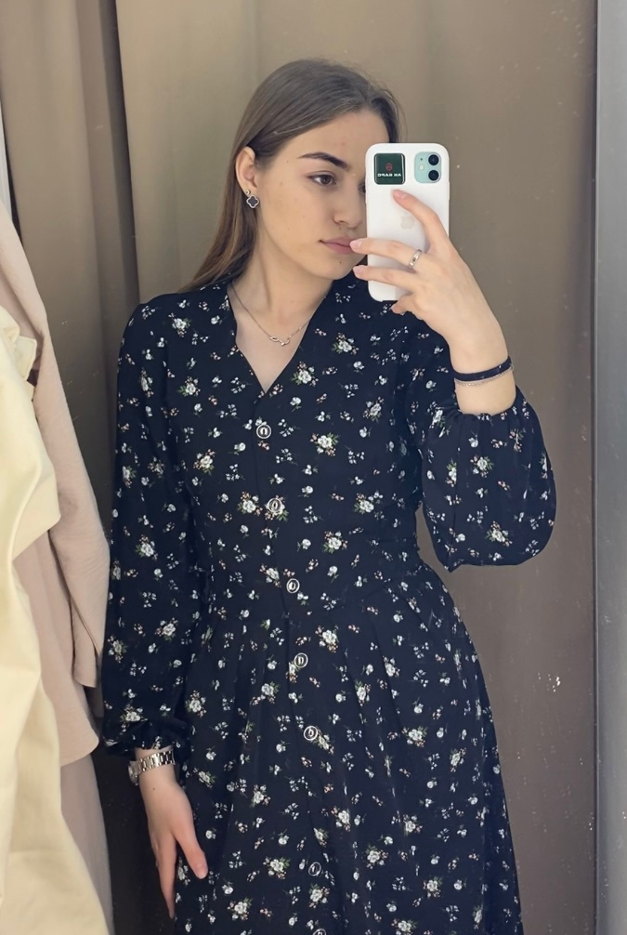
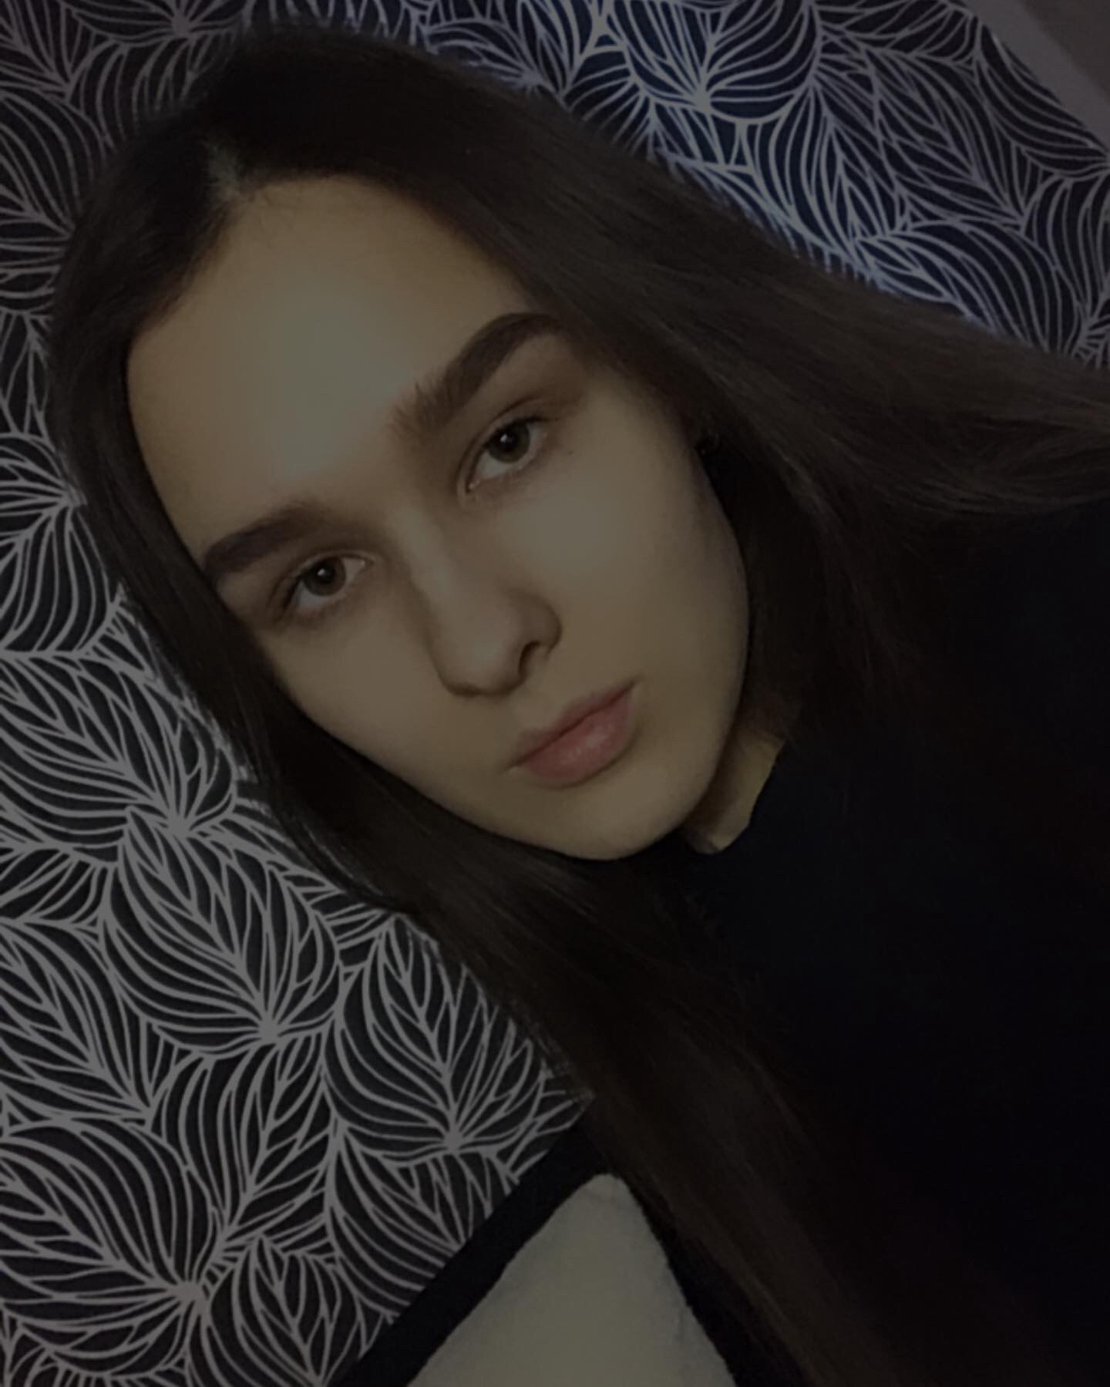
Команда проекта
Селеткова Катя
Полезные навыки:
Умение взаимодействовать с молодежью
Роль в команде: организатор
Аккузина Валерия
Полезные
навыки:
умение подходить к работе творчески
Роль в команде: дизайнер
Шутникова Софья
Полезные навыки:
умение работать с информацией
Роль в команде:
менеджер

Slide 3
Проблема
В молодом возрасте есть потребность проводить свой досуг вместе с друзьями, посещать развлекательные мероприятия и получать положительные эмоции. Однако, в силу своего геоположения им затруднительно выбираться в город на мероприятия развлекательного характера.
Сельская молодежь
14-35 лет
Решение проблемы – проведение дискотеки с интерактивами в сельской местности

Slide 4
О проекте
Наши дискотеки с интерактивами - это возможность для молодёжи провести своё свободное время с друзьями, потанцевать и принять участие в интересных конкурсах.

Slide 5
Роль проекта в обеспечении технологического суверенитета страны
Роль | Оценка
Инновационность | Регион
Рынок НТИ | HomeNet
Сквозные технологии | Не используются

Slide 6
Суть проекта (элеватор-питч)
Наш проект помогает молодым людям из сельской местности весело провести время вместе со своими друзьями с помощью организации дискотеки с интересными интерактивами и концертной программой.

Slide 7
Цель проекта
К 1 июня 2023 года сформировать культурно-развлекательное пространство для творческого развития молодежи Малопургинского района в формате интерактивных площадок, танцпола и концертных программ

Slide 8
Целевая аудитория
Целевая аудитория - молодые люди и девушки в возрасте от 14 до 35 лет, желающие проводить весело время вместе со своими друзьям.
В Малопургинском районе 2 700 человек в возрасте от 14 до 18 лет, 5 235 человек в возрасте от 18 до 35 лет.
Это говорит о том, что будет спрос на дискотеки с интерактивными площадка.

Slide 9


Портрет потребителя
Молодые люди 14-35 лет
Проживают в Малопургинском районе
В числе основных потребностей развлечение/досуг/общение
18 тыс. человек

Slide 10
Потенциальный объем рынка
PAM – 620 000 (население г. Ижевск)
TAM – 31 700 ( население Малопургинского района)
SAM – 18 000 ( количество потребителей)
SOM – 6 000 ( с учетом конкурентов, находящихся в данном районе)

Slide 11
Анализ конкурентов
Основные (лидеры) товары/услуги: молодежный центр «Авангард» г. Агрыз
Преимущества: полезность услуги обществу, удовлетворяет потребности в получении желаемого результата ( полезный и интересный досуг). Яркие и интересные интерактивные площадки, действующие скидки.

Slide 12
Бизнес-модель
Ключевые партнеры: Партнеры ( кондитерские компании ), поставщики ( оптовая база)
Ключевые виды деятельности: подбор музыки ( популярные хиты среди молодежи), подбор заданий для интерактивов, подготовка и дизайн помещения
Ключевые ресурсы: человеческий и финансовый ресурсы, персонал и финансы
Ценностные предложения: новизна ( уникальность), дизайн, доступность, акции
Взаимоотношения с клиентами: для посетителей будут представлены различные специальные акции
Каналы сбыта: прямые ( продажа напитков, снеков и входных билетов)
Потребительские сегменты: нишевой рынок
Структура издержек: постоянные издержки – аренда помещения и аппаратуры ( 48 000), зарплата с начислением ФОТ (25 200); переменные издержки – материалы ( 16 000), налог ( 24 480).
Потоки поступления доходов: продажа билетов на дискотеку, продажа напитков и снеков

Slide 13
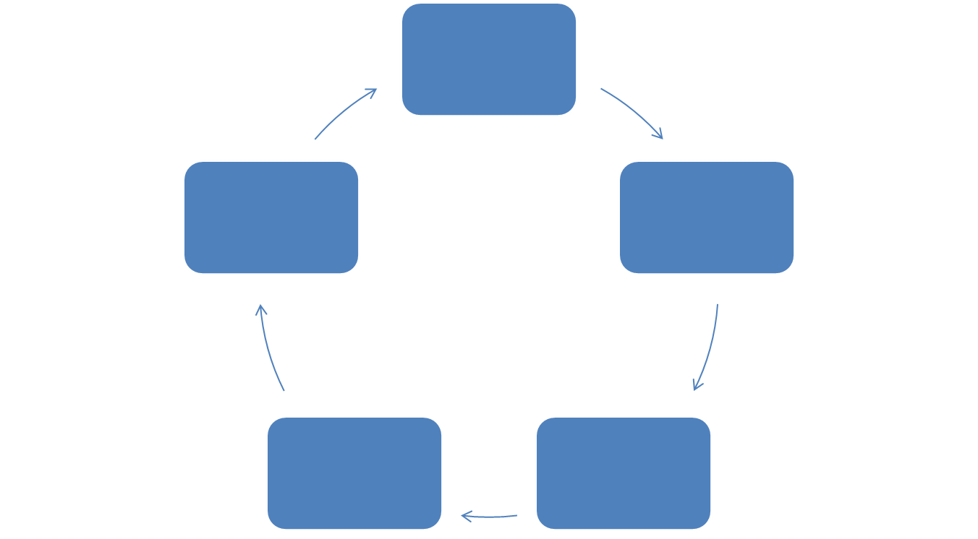
Процесс производства товара (оказания услуги)
Подготовка помещения
Сбор обратной связи
Встреча посетителей, сбор денежных средств
Проведение программы мероприятия
Координация по площадкам

Slide 14
Цель проекта по SMART
Проведение дискотеки с интерактивами по адресу УР, Малопургинский район, с. Малая Пурга, ул. Победы 3, к 1 июня 2023 года.
Увеличить количество посетителей на 10% к июлю и на 15% к августу, предлагая более широкий выбор исполнителей и жанров музыки, акции и скидки в преддверии дня рождения.
Увеличить доход от продажи входных билетов, подняв цену билетов на 3% к середине июля.
Повысить рейтинги удовлетворенности посетителей на 20% к августу, внедрив систему обратной связи с посетителями и решив любые вопросы поднятые посетителями.
Увеличить количество постоянных клиентов на 10% к июлю, предоставив карту постоянного клиента.
Сократить операционные расходы на 10% к июлю за счет оптимизации численности персонала и переговорах о более выгодных ценах с арендаторами и поставщиками.

Slide 15
Организационный план
Организационно-правовая форма – товарищество,
т.к. это объединение капиталов нескольких отдельных лиц при условии распределения риска, прибыли и убытков на основе равенства, совместного контроля за результатами бизнеса и управления им.

Slide 16
Маркетинговый план
(Комплекс маркетинга 4P)
Услуги:
Входной билет (дополнительно предоставляются выбор товара)
Сопутствующие товары
Напитки
Цена
Входной билет: До 18 лет – 160 руб; от 18 лет – 260 руб
Форма оплаты – наличные, безналичные
Каждое 3 посещение – скидка 5%
Место
С. Малая Пурга, пл. Победы, д.3
Продвижение
Реклама с соц.сетях, листовки

Slide 17
План реализации проекта
Задача | Действие | Срок | Ресурс | Ответственный
Заключить договор об аренде помещения и аппаратуры | Напечатать договор и согласовать со сторонами; обсудить условия аренды | 1.04.2023 – 14.04.2023 | Интернет | Софья
Разработать программу дискотеки | Провести опрос о предпочтениях молодежи и на основе данных составить программу | 14.04.2023 –24.04.2023 | Интернет | Софья Лера Катя
Разработка дизайна помещения и интерактивных площадок | Подготовить эскизы | 21.04.2023 - 26.04.2023 | Интернет | Лера
Закупка материалов и инвентаря | Анализ цен в магазинах и на их основе покупка | 27.04.2023 – 15.04.2023 | Магазины | Катя

Slide 18
Задача | Действие | Срок | Ресурс | Ответственный
Заключить договор с волонтерами | Найти волонтеров | 15.04.2023 – 19.04.2023 | Человеческие ресурсы | Софья
Ознакомление организаторов мероприятия с регламентом программы | Провести инструктаж | 16.05.2023 – 20.05.2023 |  | Катя Лера
Подготовить помещение для мероприятия | Приехать за пару часов и оформить зону | 1.06.2023 –15.08.2023 | Закупленные материалы | Софья Лера Катя

Slide 19
Стартовые инвестиции
 | Сумма, руб. | источник
Инвентарь | 10000 за месяц | грант

Slide 20
Система налогообложения
Упрощенная система налогообложения под 6%, потому что будет снижение налоговой нагрузки.

Slide 21
Финансовый план
№ | БЮДЖЕТ | Ед. изм | июнь | июль | авг | ИТОГО
БЮДЖЕТ ОПЕРАЦИОННОЙ ДЕЯТЕЛЬНОСТИ
 | ДОХОДЫ ОТ ОПЕРАЦИОННОЙ ДЕЯТЕЛЬНОСТИ | РУБ. | 136000 | 136000 | 136000 | 408000
 | РАСХОДЫ НА ОПЕРАЦИОННУЮ ДЕЯТЕЛЬНОСТЬ | РУБ. | 50960 | 43960 | 43960 | 138880
 | Постоянные расходы
 | Аренда помещения и аппаратуры | Руб. | 16000 | 16000 | 16000 | 48000
 | Зарплата с начислением ФОТ | Руб. | 8400 | 8400 | 8400 | 25200
 | Переменные расходы | Руб.
 | Материалы | Руб. | 10000 | 3000 | 3000 | 16000
 | Налог | Руб. | 8160 | 8160 | 8160 | 24480
 | ПРИБЫЛЬ |  | 76880 | 76880 | 76880 | 230640

Slide 22
Экономика проекта
Объем продаж – 7 200
Доходы от операционной деятельности – 408 000 руб.
Расходы от операционной деятельности – 138 880 руб.
Прибыль ( после налогообложения) – 230 640 руб.
Точка безубыточности – 2,9
Срок окупаемости – 1 месяц
Стартовые инвестиции – 10 000 руб.
Рентабельность стартовых инвестиций – 23%
Рентабельность затрат – 2%

Slide 23
Финансовые результаты
Точка безубыточности – 2,9 единиц товара (услуги)
Прибыль за 2023 год - 230640 рублей.

Slide 24
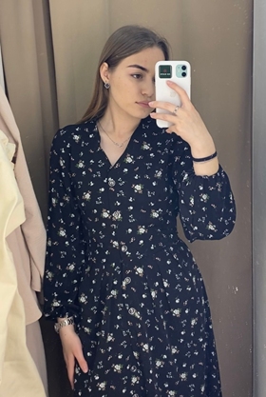
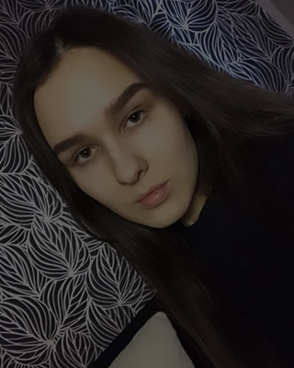

Координаты команды проекта
Катя
Селеткова,
тел.
89120214044, selet.katerina03@yandex.ru,
Софья Шутникова,
тел.
89508341167,
sutnikovasofa@gmail.com
Валерия Аккузина,
тел.
8 (912) 4646459,
valeriaakkuzina2@gmail.com

